Slide 1
“MAI SPRECARE UNA CRISI” (Rahm Emanuel, già Capo di Gabinetto di Barack Obama)
DALL’EMERGENZA PANDEMICA AL CONTRASTO ALL’EMERGENZA CLIMATICA
Venerdì 9 ottobre 2020
Transizione ecologica e nuovi stili di vita e produzione, tra necessità e resistenza al cambiamento
Alessandra Bonoli
Dipartimento di Ingegneria Civile, Chimica, Ambientale e dei Materiali (DICAM)

Slide 2
Transizione ecologica e nuovi stili di vita e produzione, tra necessità e resistenza al cambiamento
Necessità di una transizione Ecologica
La transizione è cominciata da tempo
Necessità di nuovi stili di produzione
Necessità di nuovi stili di vita

Slide 3
Transizione ecologica e nuovi stili di vita e produzione, tra necessità e resistenza al cambiamento
Necessità di una transizione Ecologica

Slide 4
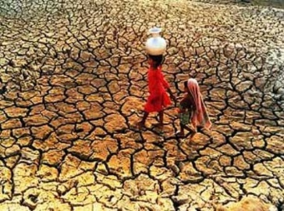
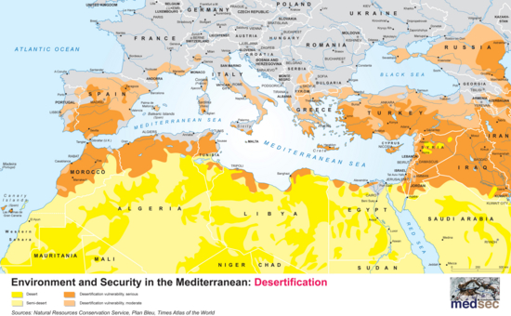
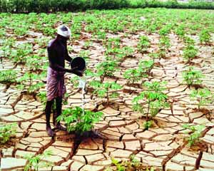

Slide 5
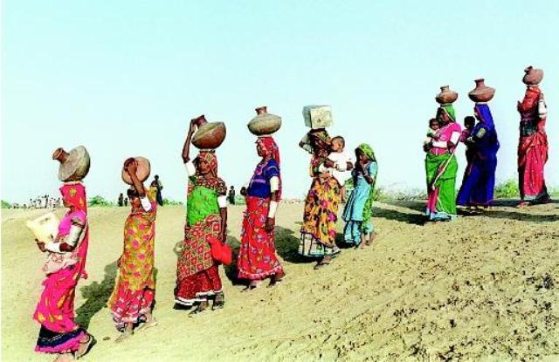
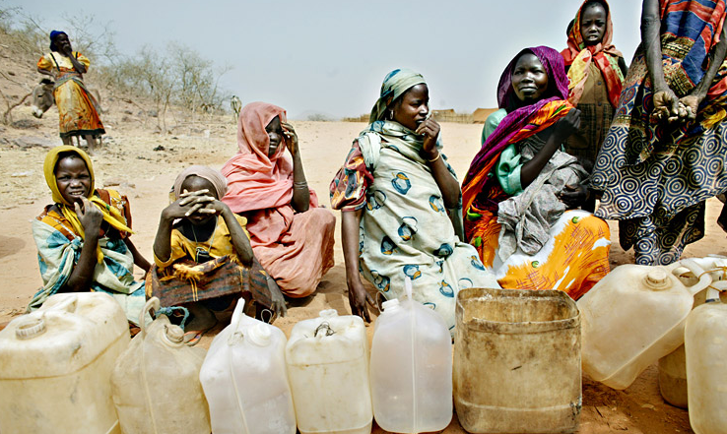
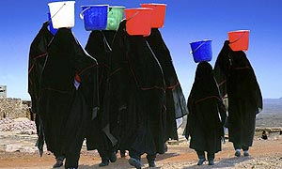
acqua

Slide 6
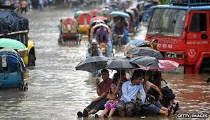
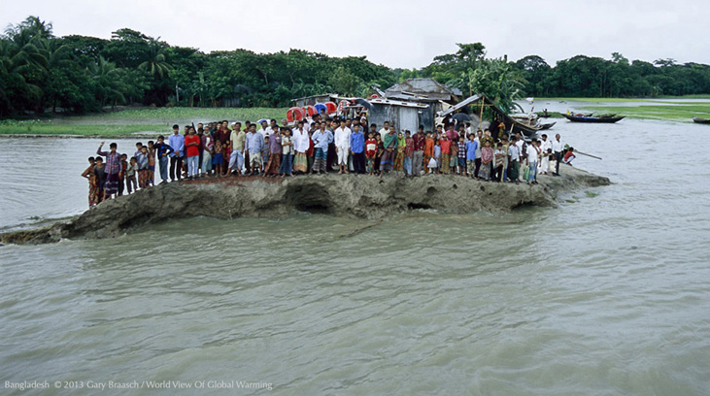
Erosione costiera, allagamenti e zone sommerse saranno l’effetto dell’innalzamento del livello dei mari
Eventi estremi e alluvioni aree urbane

Slide 7
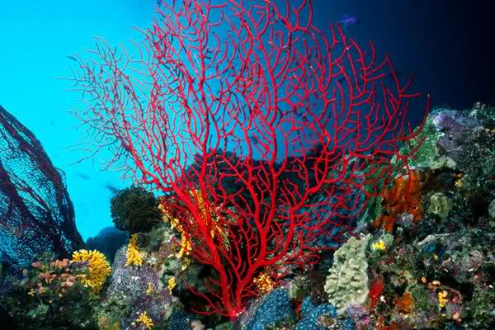
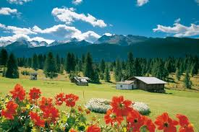
Perdita di biodiversità
I cambiamenti climatici sono tra i principali fattori che hanno portato alla riduzione di oltre un terzo delle specie animali e vegetali

Slide 8
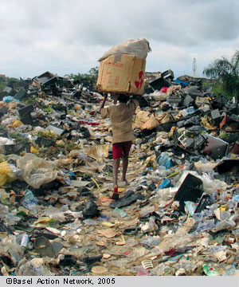
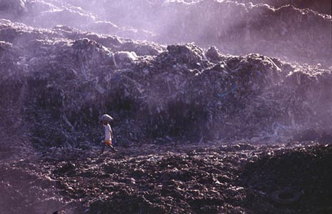
Rifiuti

Slide 9
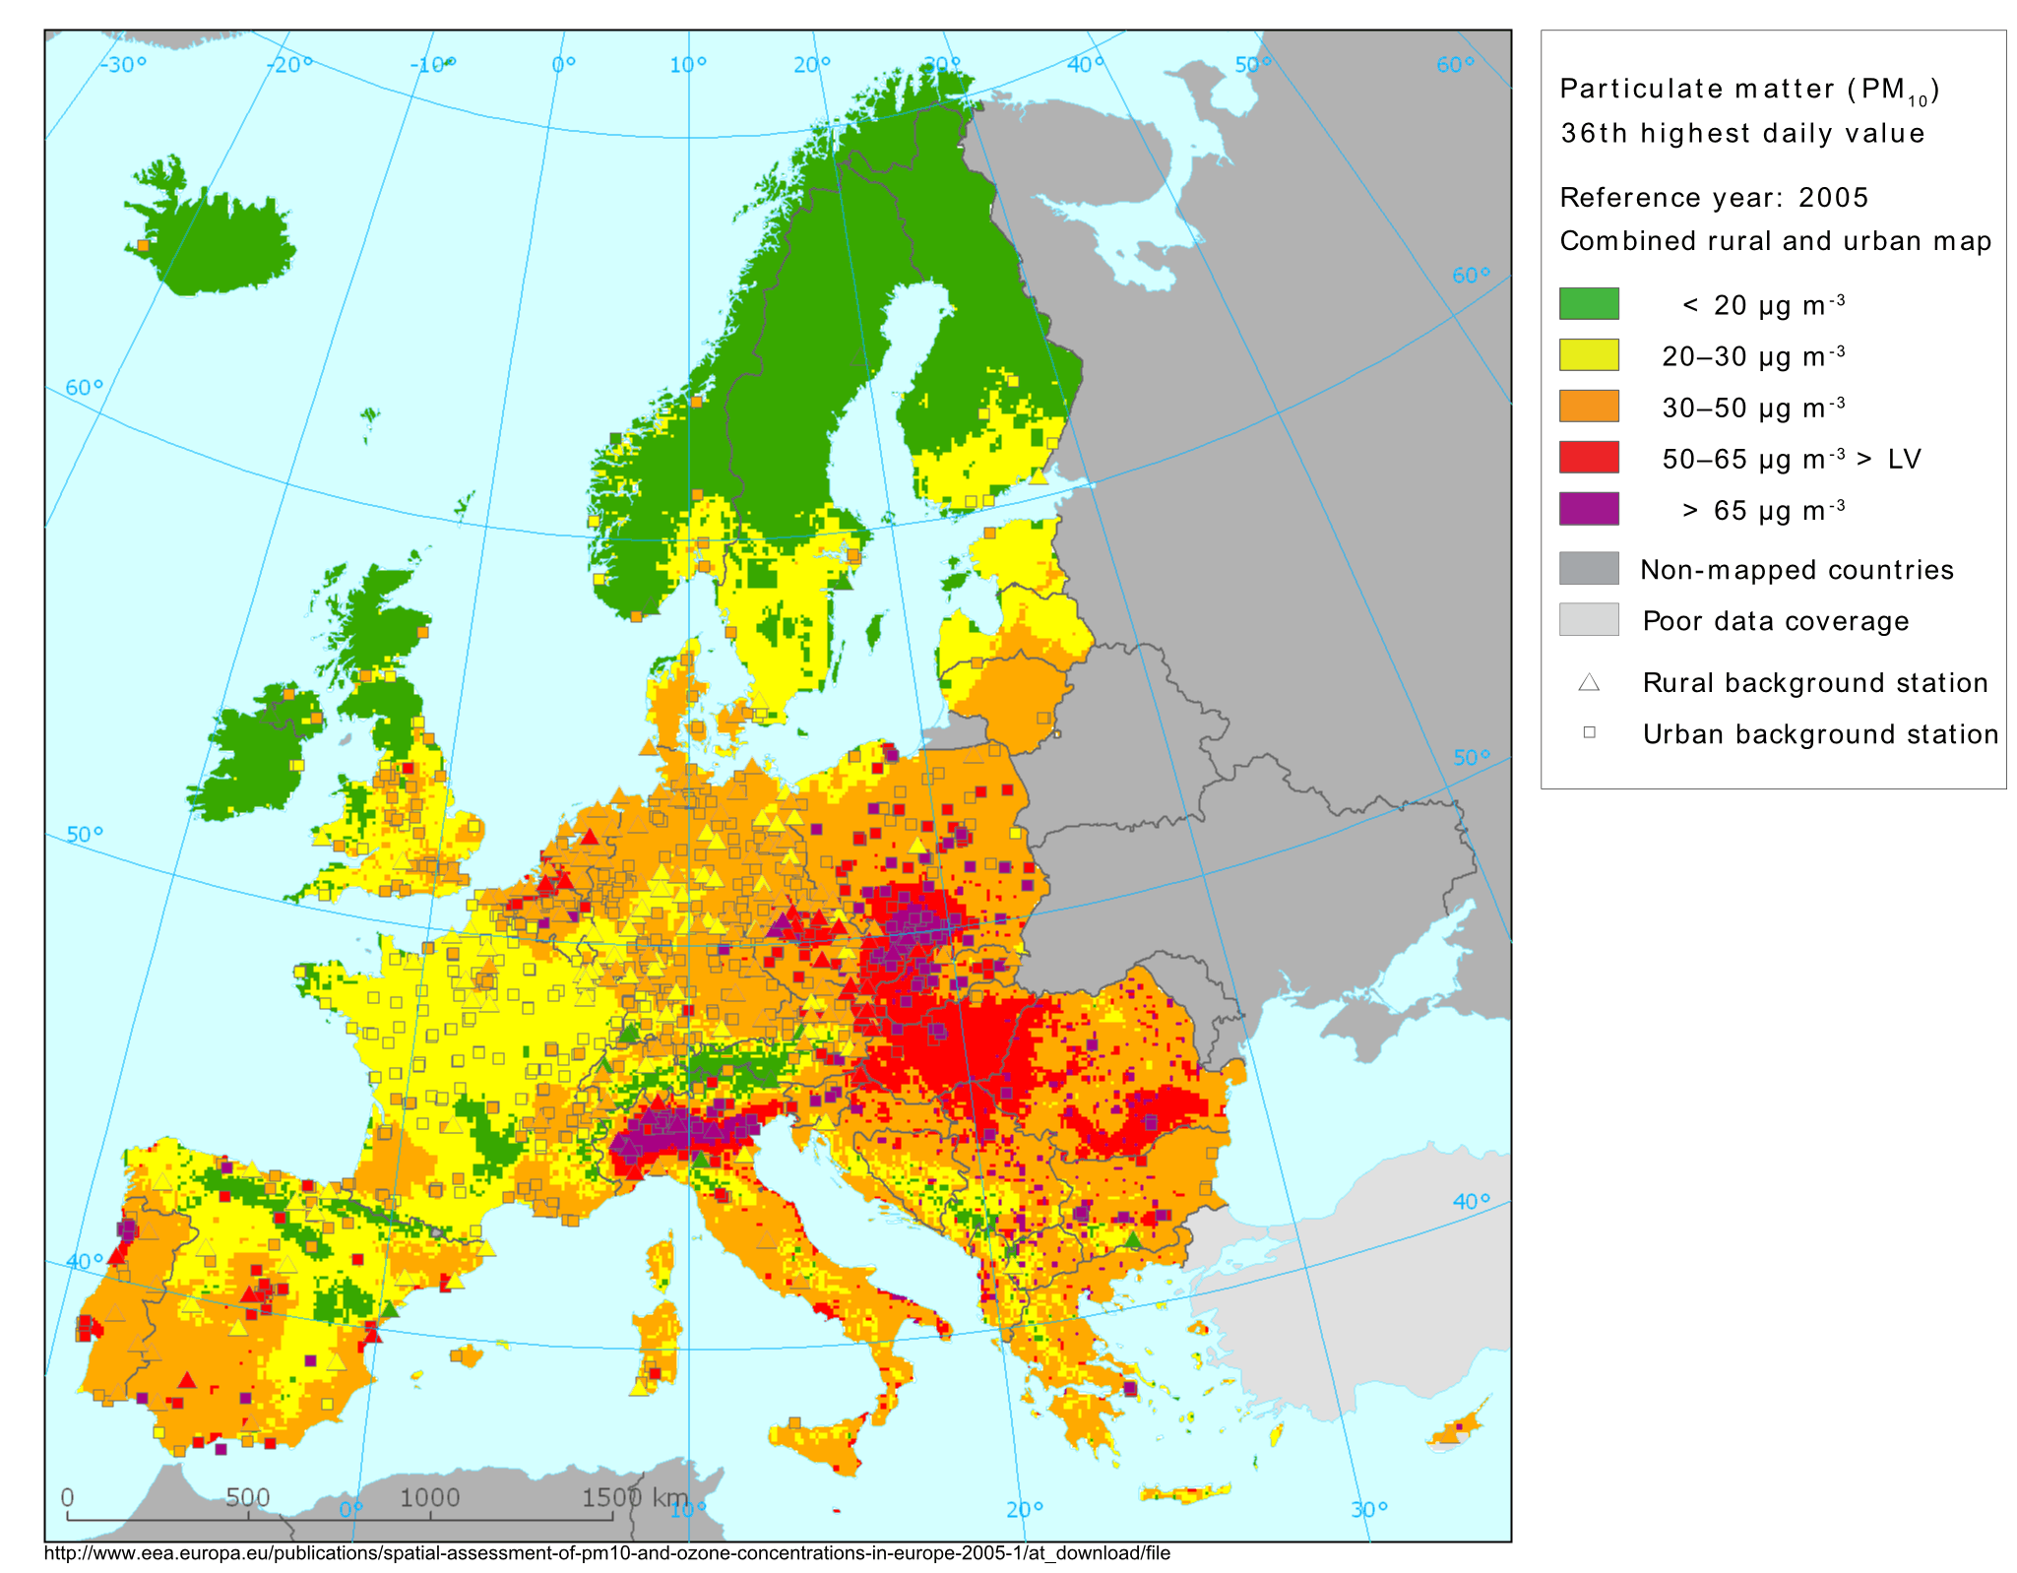
Inquinamento atmosferico

Slide 10
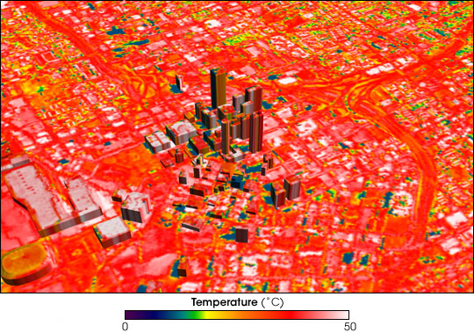
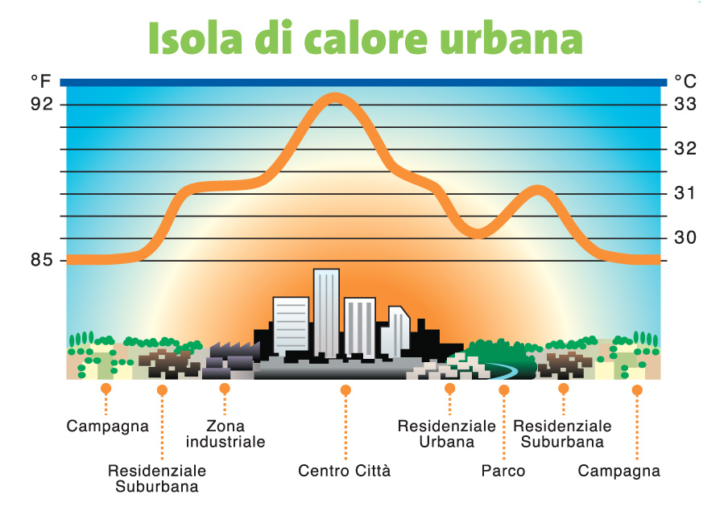
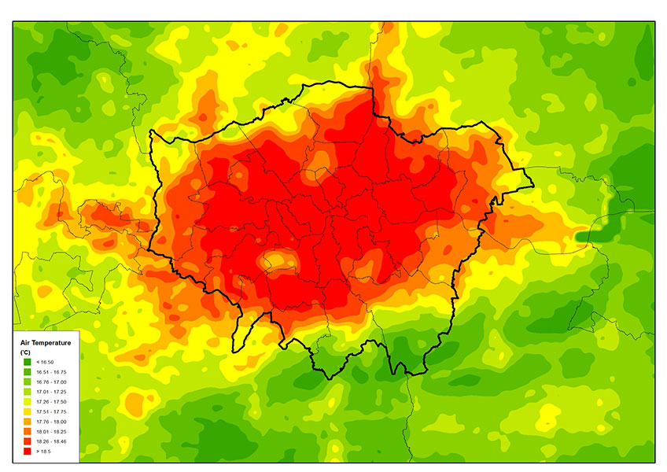
Effetto Isola di Calore
La città

Slide 11
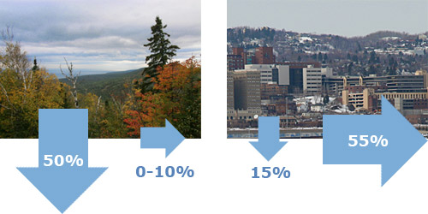
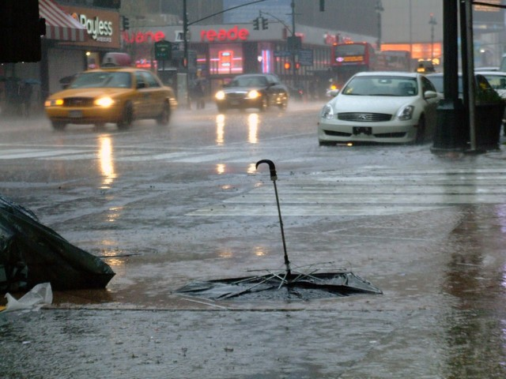
Criticità gestione delle acque meteoriche

Slide 12
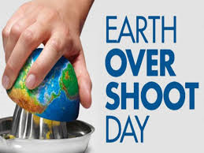
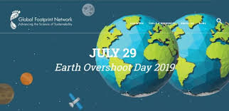
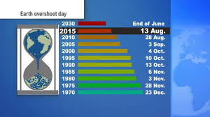
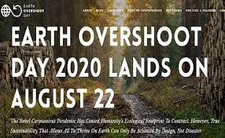
Falsa concezione di una disponibilità infinita dei beni del pianeta, che conduce a "spremerlo" fino al limite e oltre il limite.
Si tratta del presupposto che esiste una quantità illimitata di energia e di risorse, che la loro immediata rigenerazione è sempre possibile e che gli effetti negativi e gli impatti possano essere facilmente assorbiti dalla natura

Slide 13
Transizione ecologica e nuovi stili di vita e produzione, tra necessità e resistenza al cambiamento
La transizione è cominciata da tempo…..

Slide 14


Club di Roma
1972
Il Rapporto sui limiti dello sviluppo (dal libro The Limits to Growth I limiti dello sviluppo), commissionato al MIT fu pubblicato nel 1972.
L’obiettivo da perseguire risultò quindi essere quello di sostituire il modello economico basato sulla crescita illimitata con un modello di stabilità economica ed ecologica.
Nella pratica, l'andamento dei principali indicatori ha sinora seguito piuttosto bene quanto previsto e l'umanità è destinata a confrontarsi con le conseguenze del superamento dei limiti fisici del pianeta

Slide 15
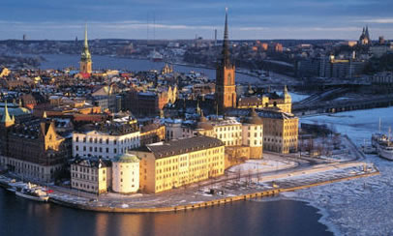

Nel 1972 si svolse a Stoccolma la prima conferenza internazionale
sui temi dell'ambiente e legati alle politiche di sviluppo,
la Conferenza delle Nazioni Unite per l'Ambiente Umano
Il 15 dicembre 1972 l'Assemblea Generale delle Nazioni Unite istituì
un'agenzia con funzioni di coordinamento per l'azione ambientale,
con sede a Nairobi, l'UNEP (United Nations Environment Programme).
A conclusione della Conferenza la missione dell'UNEP è quella di coordinare e favorire la realizzazione di partnership nella realizzazione di progetti a tutela dell'ambiente.
L'UNEP realizza la sua missione incentivando, informando e mettendo in condizione le nazioni e le loro popolazioni di "migliorare la qualità della propria vita senza compromettere quella delle generazioni future".

Slide 16
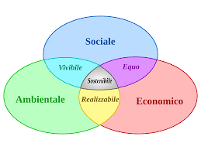

1987
Istituzionale
World Commission on Environment and Development
Rapporto Brundtland 1987: “Our common future”
L'umanità ha la possibilità di rendere sostenibile lo sviluppo, cioè di far sì che esso soddisfi i bisogni dell'attuale generazione senza compromettere la capacità di quelle future di rispondere ai loro.
"Lo sviluppo sostenibile è un processo di cambiamento tale per cui lo sfruttamento delle risorse, la direzione degli investimenti, l'orientamento dello sviluppo tecnologico e i cambiamenti istituzionali siano resi coerenti con i bisogni futuri oltre che con gli attuali"
Il mondo si trova davanti ad una "sfida globale" a cui può rispondere solo mediante l'assunzione di un nuovo modello di sviluppo definito "sostenibile".

Slide 17

Soluzioni integrali
Data l'ampiezza dei cambiamenti, non è più possibile trovare una risposta specifica e indipendente per ogni singola parte del problema.
È fondamentale cercare soluzioni integrali, che considerino le interazioni dei sistemi naturali tra loro e con i sistemi sociali.
Non ci sono due crisi separate, una ambientale e un'altra sociale, bensì una sola e complessa crisi socio-ambientale.
Le direttrici per la soluzione richiedono un approccio integrale

Slide 18
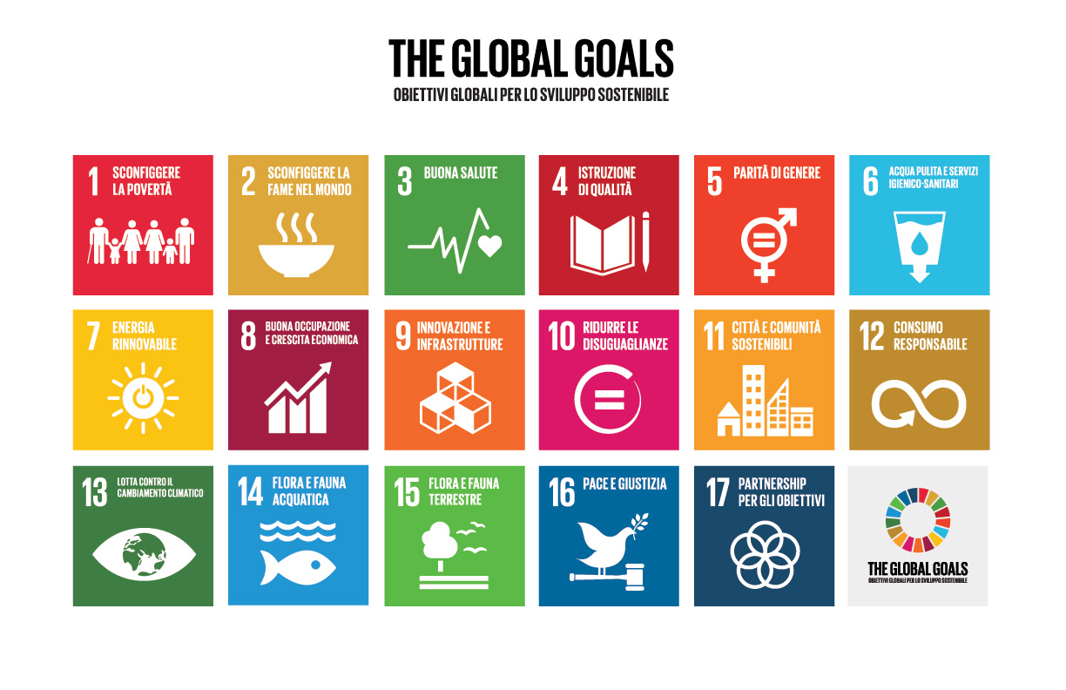

Slide 19
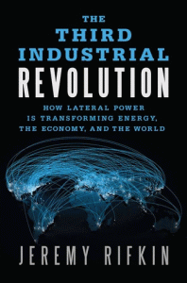
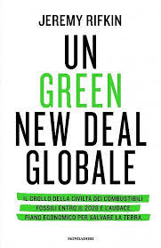
La Terza Rivoluzione Industriale per accedere all’era postcarbonio”
i «cinque pilastri»
l’uso di energie rinnovabili
conversione degli edifici in piccole centrali elettriche
stoccaggio di energia verde con l’idrogeno
creazione di una rete energetica di nodi interconnessi
l’utilizzo di veicoli elettrici
Etá della resilienza e passaggio ad un’era post carbonio
Settori chiave dell’economia si stanno sganciando dai combustibili fossili a favore dell’energia solare ed eolica, più convenienti e accompagnate da nuove opportunità di business ed occupazione.

Slide 20
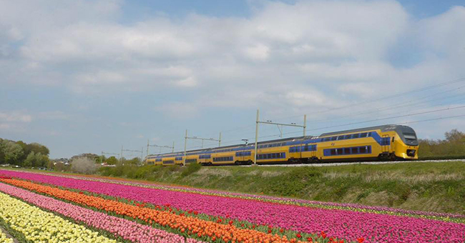
Olanda : treni elettrici alimentati solo dal vento
In Olanda dal 1 gennaio 2017 tutti i treni a zero emissioni sono alimentati al 100% da energia eolica.

Slide 21


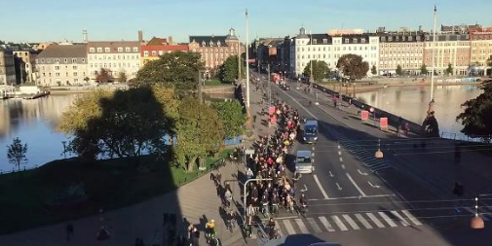
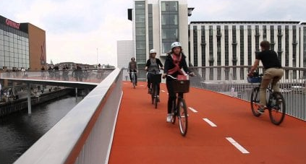
In DANIMARCA Intero stato green entro il 2050
Copenhagen, capitale europea del traffico green
265.200 contro 252.600
Notes:
I sensori intelligenti hanno contato più ciclisti che automobilisti. I numeri: 265.200 contro 252.600. La circolazione a pedali negli ultimi vent'anni è cresciuta del 68%. Merito di una politica sostenibile e delle piste ciclabili monitorate direttamente dai cittadini

Slide 22
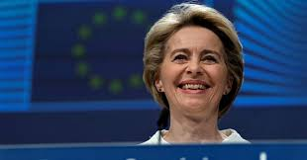
Ursula Von der Leyen
European Green Deal: 50 azioni entro il 2050
rendere l’Unione neutrale dal punto di vista climatico entro il 2050
salvare il Pianeta guidando lo sforzo internazionale contro il cambiamento climatico, con la transizione verde per l’energia e i trasporti,
introducendo nuove e stringenti norme contro l’inquinamento,
proteggere la biodiversità
migliorare il benessere delle persone
cambiamento sistemico e profondo dell’economia del Continente
passare a una “economia circolare”, capace di ridurre drasticamente i rifiuti e di riciclare tutti i materiali usati nella produzione industriale

Slide 23

La Commissione europea ha adottato un nuovo piano d'azione per l'economia circolare, uno dei principali blocchi del Green Deal europeo,
La transizione verso un'economia circolare è già in corso, con imprese, consumatori e autorità pubbliche all'avanguardia in Europa che abbracciano questo modello sostenibile. La Commissione farà in modo che la transizione all'economia circolare offra opportunità per tutti, senza lasciare indietro nessuno.
La Commissione proporrà una legislazione sulla politica dei prodotti sostenibili, per garantire che i prodotti immessi sul mercato dell'UE siano progettati per durare più a lungo, siano più facili da riutilizzare, riparare e riciclare e incorporino il più possibile materiale riciclato anziché materia prima primaria.
Sarà limitato il monouso, sarà affrontata l'obsolescenza prematura e sarà vietata la distruzione dei beni durevoli invenduti.
Più potere ai consumatori. I consumatori avranno accesso a informazioni affidabili su questioni come la riparabilità e la durata dei prodotti per aiutarli a fare scelte sostenibili dal punto di vista ambientale. I consumatori beneficeranno di un vero "diritto alla riparazione".

Slide 24
La Commissione Europea, nell’ambito della Circular Cities and Regions Initiative (CCRI) promuove lo sviluppo di soluzioni circolari a livello territoriale
Cambiare il modo in cui produciamo e consumiamo
il nuovo piano d'azione per l'economia circolare mostra la strada per un'economia climaticamente neutra e competitiva di consumatori responsabilizzati
Con misure lungo l'intero ciclo di vita dei prodotti, il nuovo piano d'azione mira a rendere la nostra economia adatta a un futuro verde, rafforzare la nostra competitività proteggendo l'ambiente e conferendo nuovi diritti ai consumatori.
implementare e dimostrare soluzioni sistemiche concrete per la diffusione territoriale dell’economia circolare
Le soluzioni devono dimostrare il ruolo dell’economia circolare territoriale di conciliare le nostre economie con i limiti e i confini del nostro pianeta, per rispondere alle preoccupazioni dei cittadini sulla scia di crisi sistemica quali i cambiamenti climatici, la perdita di biodiversità e la pandemia da COVID19,
per aumentare la resilienza e fornire soluzioni concrete e sostenibili per la ripresa socioeconomica dei territori.

Slide 25
Transizione ecologica e nuovi stili di vita e produzione, tra necessità e resistenza al cambiamento
Necessità di nuovi stili di produzione

Slide 26
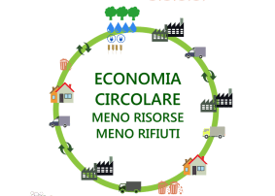
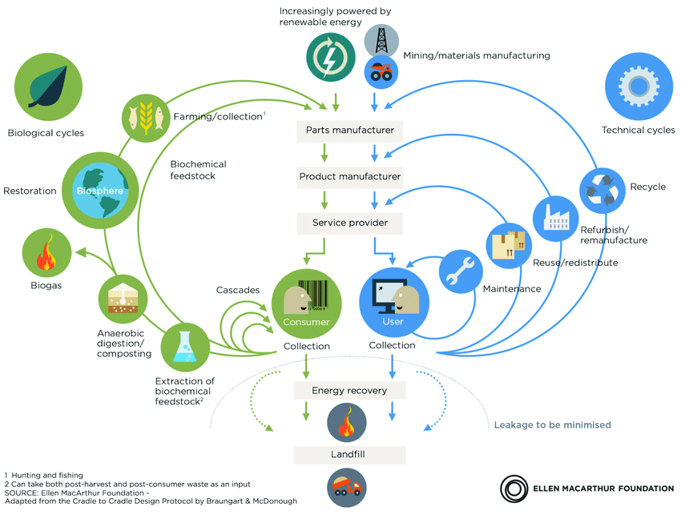
Economia Circolare
recupero e il riciclo delle risorse e dei prodotti
insieme di “sistemi produttivi in cui le stesse risorse vengono utilizzate più volte, facendole girare attraverso il riutilizzo ed il riciclo, con conseguenti notevoli guadagni in termini di efficienza
Il rifiuto è risorsa:
non esiste più il concetto di scarto
Ogni prodotto è composto da parti tecniche e biologiche
Le parti tecniche devono essere rimesse nel circolo produttivo per un nuovo assemblaggio e riuso con il minimo consumo possibile di energia.
Le parti biologiche non danneggiano l’ambiente e sono destinate al compostaggio.

Slide 27



La sharing economy
Vantaggi economici
riduzione costi, opportunità per i consumatori, opportunità per le imprese, opportunità di innovazione e di crescita(start-up innovative)
Rilevanza per l’economia nazionale
Spesa delle famiglie
Vantaggi sociali
avvicinamento tra produttore e consumatore, benefici per la collettività, aumento delle interazioni sociali, trasformazione sociale, nuovi modelli di “welfare” (es. welfare collaborativo)
Vantaggi ambientali
razionalizzazione dei consumi,
Riduzione dei rifiuti
contrasto dello spreco di risorse
prolungamento della vita dei beni
spinta all’eco-innovazione
Mobilità
Beni e servizi
Abitazioni

Slide 28
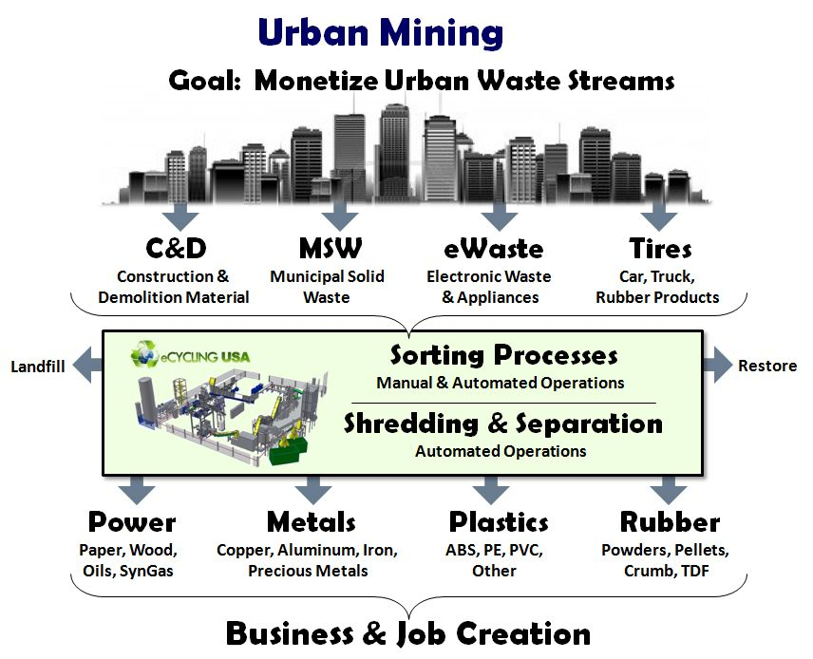

Slide 29
strategie di Ecodesign e di valutazione del ciclo di vita dei processi e dei prodotti
(Ecodesign, Life Cycle Design (LCD), Design For Environment (DFE), Life Cycle Assessment (LCA)
per ridurre gli impatti ambientali, il consumo di materie prime e la produzione di rifiuti
“L'ambiente concorre alla definizione del design, divenendo un fattore di indirizzo nello sviluppo del prodotto. In questo processo, l'ambiente assume il medesimo status dei più tradizionali valori industriali, quali il profitto, la funzionalità, l'estetica, l'ergonomia, l'immagine e la qualità generale."
Rathenau Institute, 1997
Razionalizzare le fasi in cui si articola il processo produttivo, individuando quelle più critiche
Rendere sistematiche le operazioni più delicate dal punto di vista ambientale
Tenere sotto controllo e valutare l’andamento delle prestazioni ambientali
processo di miglioramento continuo

Slide 30
ecoefficienza
L’ecoefficienza è un modello di management che incoraggia le aziende a diventare più competitive, innovative e responsabili nei confronti dell’ambiente.
Unisce gli obiettivi di eccellenza economica d’impresa con quelli di eccellenza ambientale:
usare minori quantità di risorse e produrre meno rifiuti significa risparmiare e generare profitti (efficienza economica)
proteggere l’ambiente, preservando le risorse naturali e riducendo l’inquinamento (efficienza ambientale)

Slide 31
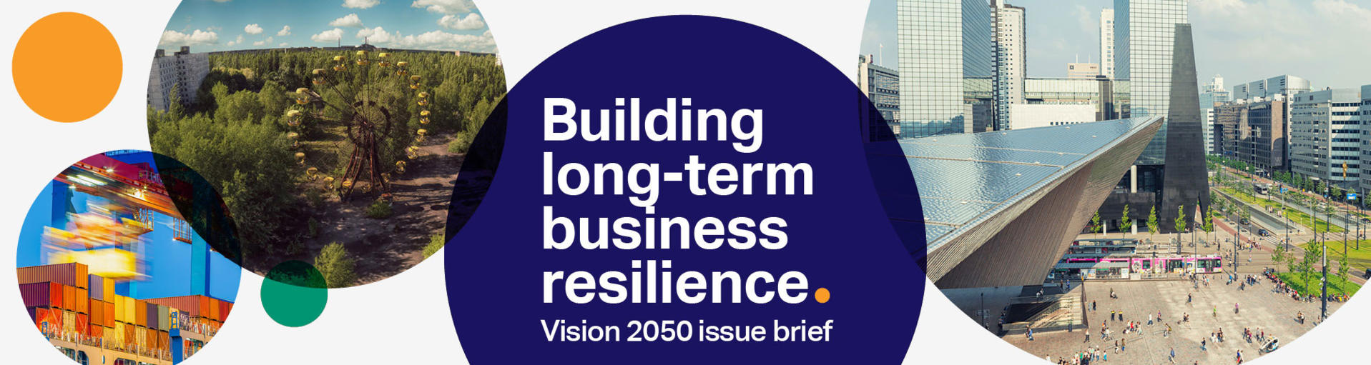
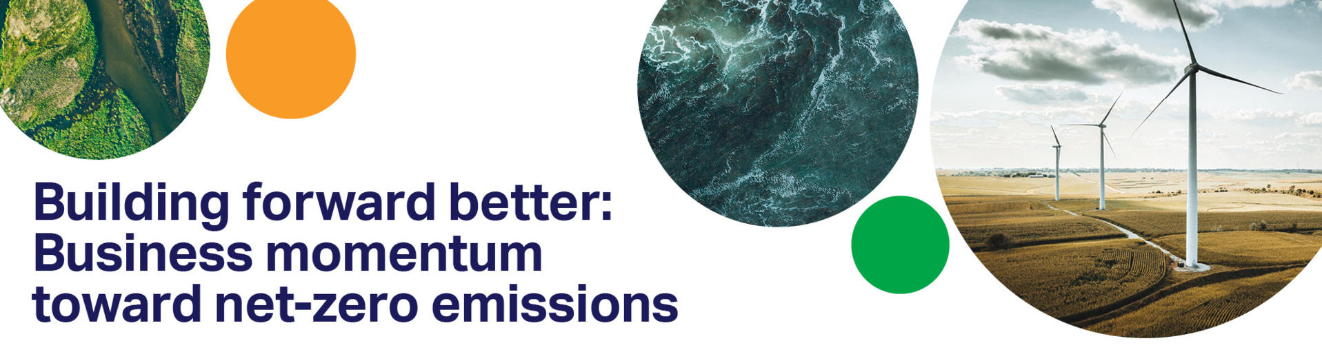
Il World Business Council for Sustainable Development (WBCSD), un network di 200 aziende che condividono il coinvolgimento nelle questioni ambientali e nei principi della crescita economica e dello sviluppo sostenibile, ha proposto la seguente definizione:
L’ecoefficienza viene raggiunta fornendo a prezzi competitivi prodotti e servizi che soddisfino i bisogni umani e portino ad una maggiore qualità della vita, riducendo progressivamente l’impatto ecologico e l’uso di risorse naturali durante il ciclo di vita del prodotto.
Ridurre la quantità delle prime materie utilizzate
Ridurre la quantità di energia utilizzata;
Ridurre la dispersione di sostanze tossiche;
Favorire la riciclabilità dei materiali;
Massimizzare l’uso di risorse rinnovabili;
Aumentare la durata del prodotto;
Aumentare l’intensità dei servizi.

Slide 32
Transizione ecologica e nuovi stili di vita e produzione, tra necessità e resistenza al cambiamento
Necessità di nuovi stili di vita

Slide 33

obiettivi
Eu strategia sulla plastica
Riduzione dei rifiuti di plastica:
riduzione dell'uso di sacchetti di plastica
altri prodotti di plastica monouso e attrezzi da pesca,
campagne di sensibilizzazione nazionali
nuove misure per limitare l'uso delle microplastiche
etichettatura delle plastiche biodegradabili e compostabili.
Fermare la dispersione di rifiuti in mare:
Rendere il riciclaggio redditizio per le imprese:
nuove norme sugli imballaggi al fine di migliorare la riciclabilità
accrescere la domanda di contenuto di plastica riciclata
creazione di impianti di riciclaggio migliori
Obiettivo:
raggiungere entro il 2029 la raccolta del 90% delle bottiglie di plastica (per esempio attraverso il sistema dei vuoti a rendere)
Infine, è stato stabilito che una parte del materiale utilizzato per produrre le bottiglie di plastica debba provenire dalla plastica riciclata in percentuali pari al 25% entro il 2025 e al 30% entro il 2030

Slide 34
Gli impatti ambientali delle bottiglie di plastica
Secondo il rapporto di Seas at risk “Single-use plastics and the marine environment”, in Europa (EU28) si consumano annualmente 46 miliardi di bottiglie in plastica
In Italia:
produzioni delle acque in bottiglia degli ultimi anni = 12-14 miliardi di litri,
il 90-95% delle acque in bottiglia viene imbottigliato in contenitori di plastica
il 5-10% in contenitori in vetro
Ovvero, 7,2 e gli 8,4 miliardi di bottiglie di plastica
solo un terzo delle bottiglie di plastica utilizzate per l’acqua minerale viene raccolto in modo differenziato e destinato al riciclaggio, mentre i restanti due terzi finiscono in discarica o all’inceneritore
80% dell’acqua imbottigliata in Italia viene trasportata su gomma in Regioni diverse da quella di imbottigliamento
Considerando l’uso di circa 8 miliardi di bottiglie di plastica,
consumo di 640 mila tonnellate di petrolio e emissione in atmosfera di circa 930 mila tonnellate equivalenti di anidride carbonica

Slide 35
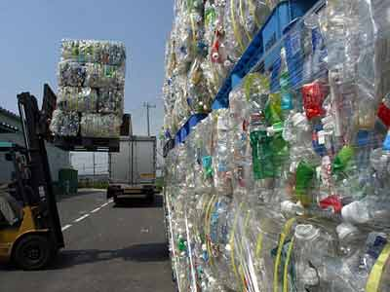
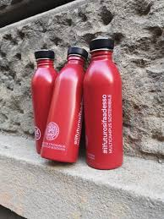
La gran parte dell’acqua minerale venduta, viene distribuita proprio in bottiglie di plastica.
Si stima che ogni anno in Italia sono prodotte circa 10 miliardi di bottiglie di cui
l’80% circa è in plastica
19% in vetro
2% boccioni Per produrre questa enorme quantità di plastica servono circa 320 mila tonnellate di plastica e un processo di lavorazione che genera circa 1 milione di tonnellate di CO₂, distinta in 3 macro fasi: produzione dell’imballaggio primario (74%)
processo di imbottigliamento (18%) trasporto (8%)
La produzione di 1 kg di Pet
(25 bottiglie da 1,5 l)
richiede 17,5 kg di acqua
2 kg di idrocarburi
rilascia in atmosfera 25 g di ossidi di zolfo
2,3 kg di anidride carbonica
La quantità di CO₂ risparmiata ad ogni ricarica
-0,08 kg CO₂ eq

Slide 36
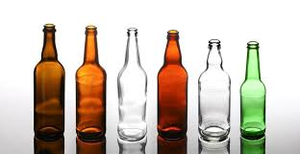
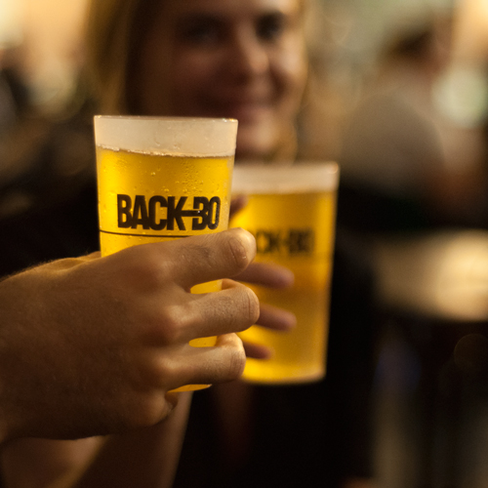
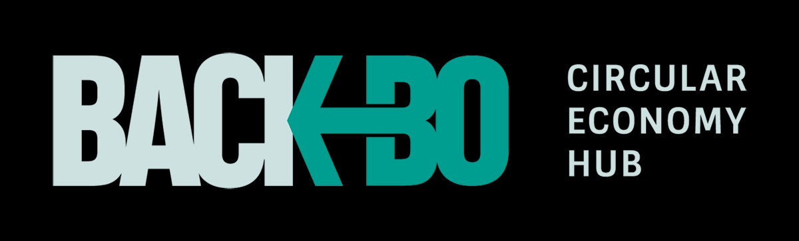
vuoto a rendere per il riutilizzo
Nelle analisi vengono contemplati le distanze di trasporto, il numero di riutilizzi delle bottiglie, il peso del packaging, i tassi di riciclo e riconsegna e lo sfruttamento del materiale riciclato.
Coinvolgimento persone

Slide 37
vuoto a rendere per riciclo packaging

Slide 38
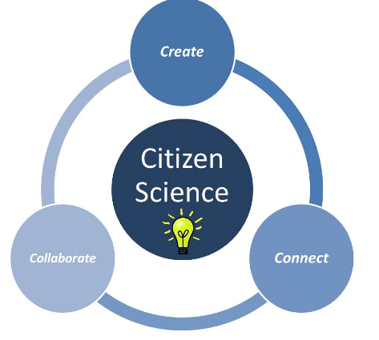
CITIZEN SCIENCE
Scienza per i cittadini / I cittadini che fanno scienza

Slide 39
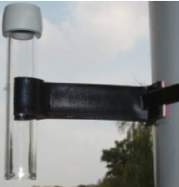
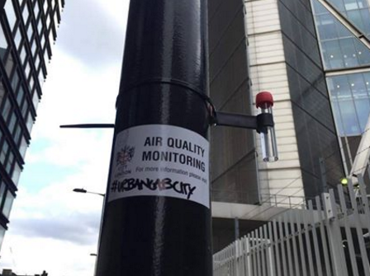
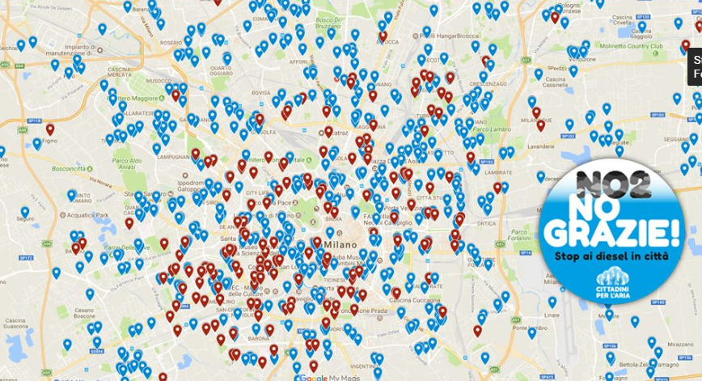
MAPPA dei «Cittadini per l’aria» per il monitoraggio passivo di NO2
http://www.cittadiniperlaria.org/
Oltre duecento campionatori passivi di NO2 nella città di Milano. Il progetto è attivo anche a Roma e Brescia.
#StopSmog anche a Londra

Slide 40
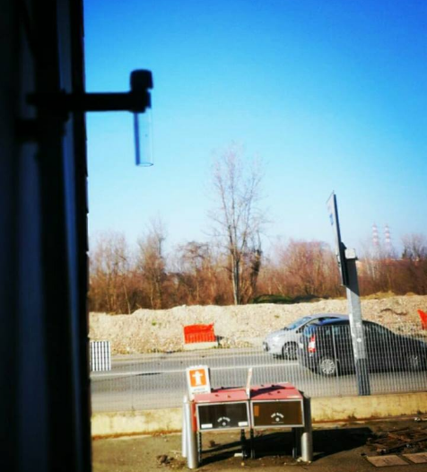
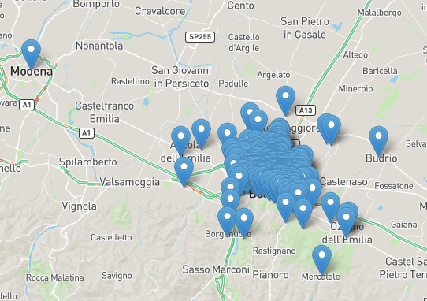
MAPPA ARIA PESA per il campionamento passivo di NO2
https://ariapesa.org/
Oltre 320 sentinelle dell’aria nella città metropolitana di Bologna per monitorare le concentrazioni mensili di NO2 a partire dal 28 gennaio 2018

Slide 41

In fondo abbiamo bisogno di utilizzare, non di possedere
“biblioteche” che ospitano oggetti
L’economia
la condivisione fa sì che ogni oggetto venga utilizzato a pieno.
L’ecologia
Ridurre inquinamento e produzione rifiuti
allungare la vita di utilizzo di un oggetto
La cultura
condividere favorisce l’esercizio della fiducia.
riflessione sull’idea utilizzo anziché di possesso

Slide 42
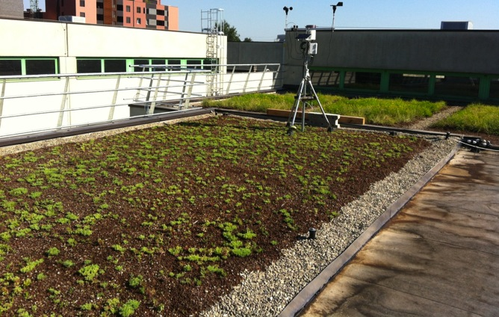
tecnologie verdi
Drenaggio urbano delle acque piovane e protezione idraulica della rete fognaria e dei ricettori
Mitigazione effetto isola di calore
Risparmio energetico
Miglioramento della biodiversità urbana
Riduzione inquinamento acustico
Miglioramento della qualità dell’aria
Tetto verde sperimentale sui laboratori della Scuola di Ingegneria e Architettura
sede di Via Terracini

Slide 43
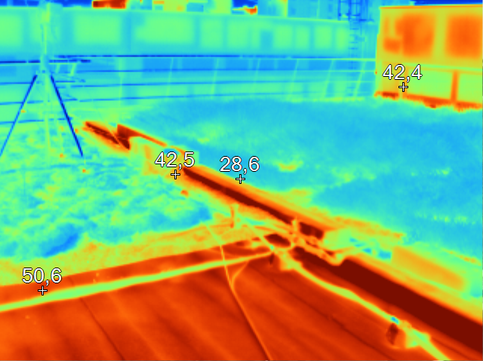
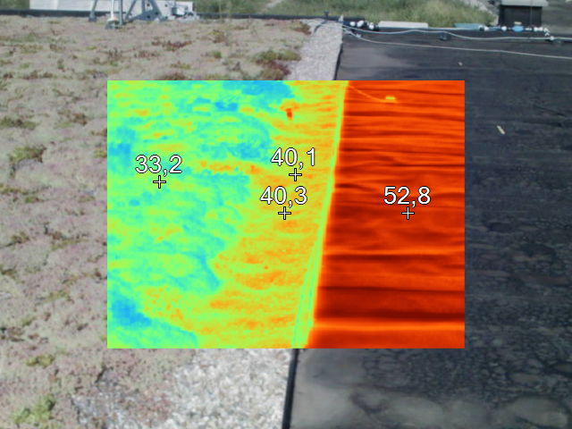

Termografia
Notes:
Radiative heat forcing from the sun dominates the energy balance of a green roof. The solar radiation is balanced by sensible (convection) and latent (evaporative) heat flux from soil and plant surfaces, combined with conduction of heat into the soil substrate and long-wave (thermal) radiation to and from the soil and leaf surfaces
Green roofs reflect between 20% and 30% of solar radiation, and absorb up to 60% of it through photosynthesis. This means that a percentage below 20% of the heat is transmitted to the growing medium [60]. Weng et al. investigated the correlations between the internal temperatures and the plant varieties and found that vegetation abundance is effective in adjusting land surface temper- ature [60]. Liu and Minor reported the energy effectiveness of green roofs
with a heat flow reduction in a range of 70–90% in summer and 10–30% in winter [61]. Moreover, the thermal influence of green roof was enhanced (by 3% in the summer) once the depth of grow- ing medium was increased and lighter colors were utilized [61]. An interesting evaluation of the effectiveness of green roofs
comes by comparing their performance with that of cool roofs (roofs with high albedo). Different studies have shown different re- sults [62,63]. Recently, Sathien et al. compared two test rooms with air conditioning and quantified the decreased thermal losses for the room with the green roof [64], without being able to define if a green roof over performs a cool roof

Slide 44


un tetto verde garantisce ai pannelli fotovoltaici di non perdere di efficienza, rendendoli più efficienti e produttivi, contribuendo a una maggior redditività dell’impianto.
il grado di efficienza di un pannello fotovoltaico si riduce di 0.5% per ogni grado di surriscaldamento quando la sua temperatura supera i 25 gradi centigradi
Tetto grigio: fino a oltre 80 °C Copertura verde: 35 °C

Slide 45

alessandra.bonoli@unibo.it
DICAM

